Slide 1
UTN
Sistemas Operativos
Gestión de Procesos
Lic. Graciela De Luca – Sr. Adriano Filgueira

Slide 2
Gestión de Procesos
Concepto de proceso
Conmutación de procesos
Hebras
Servicios del SO para la gestión de procesos
Planificación
  Definición y conceptos básicos
  Tipos de planificadores
  Criterios de planificación
  Algoritmos de planificación
Sincronización de procesos
  El problema de la sección crítica
  Semáforos
  Problemas clásicos en programación concurrente

Slide 3
Concepto de Proceso
Un proceso es un programa en ejecución
Los libros de texto usan los términos proceso y tarea para referirse normalmente a lo mismo
Un proceso es la unidad de ejecución más pequeña planificable
Un proceso incluye:
  contador de programa
  pila
  sección de datos

Slide 4
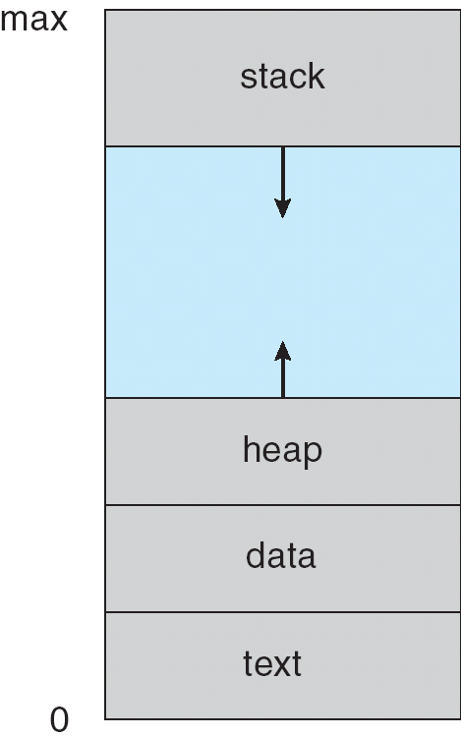
Proceso en Memoria

Slide 5
Estados de un Proceso
Conforme se ejecuta un proceso cambia su estado
  nuevo: El proceso se está creando
  en ejecución: Se están ejecutando sus instrucciones
  en espera: Está esperando que ocurra algún evento (ej. E/S)
  listo: Está esperando que le asignen la CPU
  terminado: Ha terminado su ejecución

Slide 6
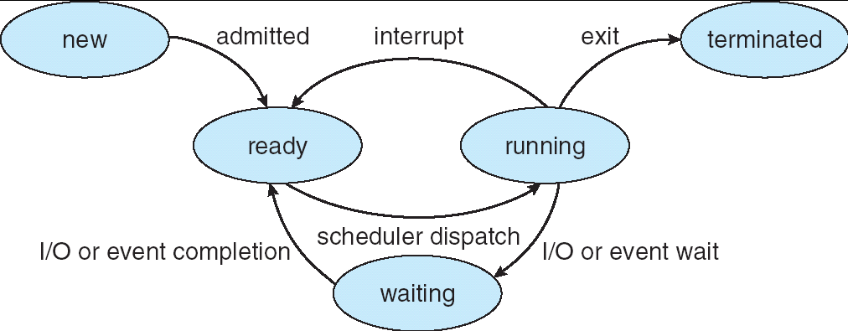
Diagrama de Estados de un Proceso

Slide 7
Bloque de Control de Proceso (PCB)
Contiene información asociada con cada proceso
Estado del proceso
Contador de programa
Registros de la CPU
Información de planificación de CPU
Información de gestión de memoria
Información contable
Información de estado de E/S

Slide 8
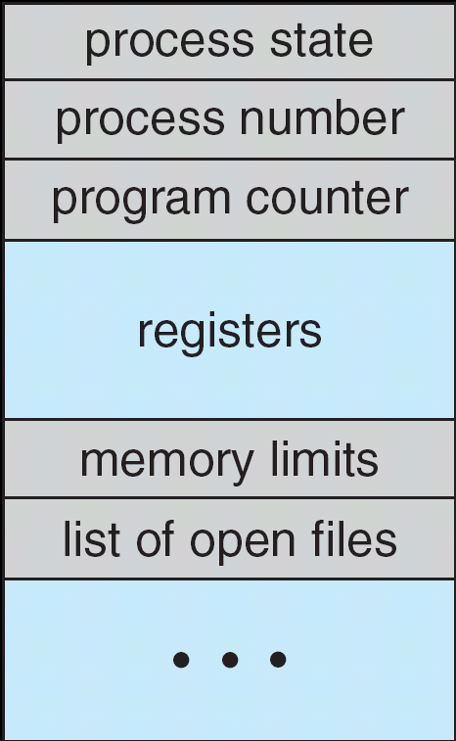
Bloque de Control de Proceso (PCB)

Slide 9
Conmutación de Procesos

Slide 10
Colas de Planificación de Procesos
Los procesos se encuentran en colas y se mueven entre ellas
Cola de trabajos: conjunto de todos los procesos en el sistema
Cola de procesos listos: conjunto de procesos que se encuentran en memoria principal, listos y esperando ejecutarse
Colas de dispositivo: conjunto de procesos esperando un dispositivo de E/S

Slide 11
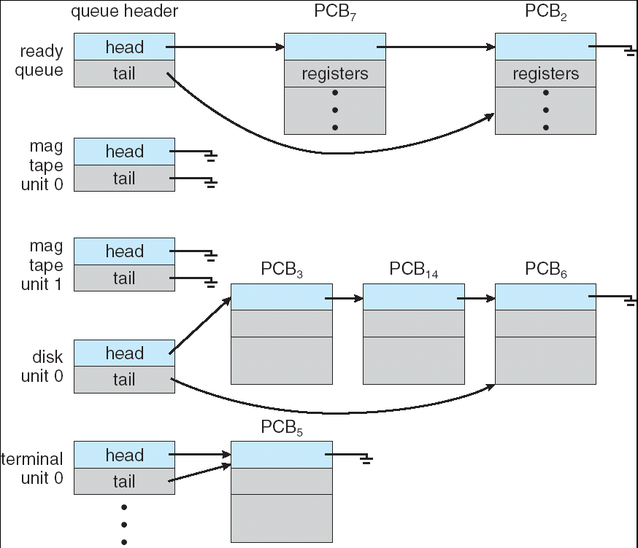
Colas de Planificación de Procesos

Slide 12
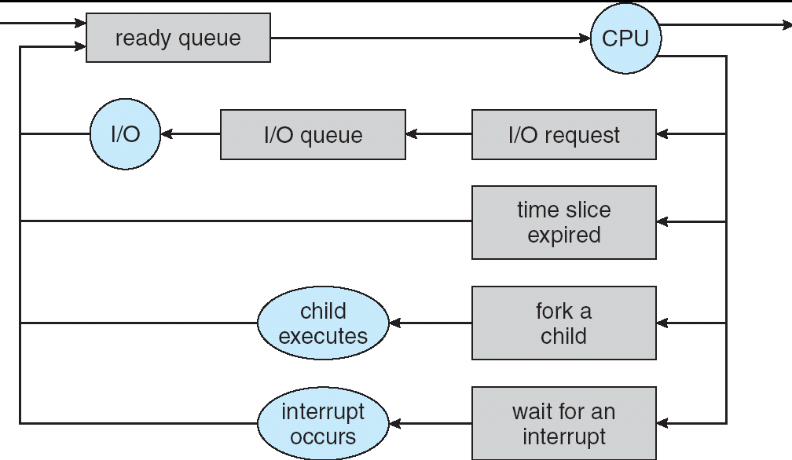
Planificación de Procesos

Slide 13
Conmutación de Contexto
Cuando se cambia el proceso que posee la CPU, el sistema debe salvar el estado del viejo proceso y cargar el estado salvado del nuevo proceso
El tiempo que dura una conmutación de contexto es un gasto extra; el sistema no hace nada útil durante la conmutación
El tiempo requerido para la conmutación depende del soporte del procesador

Slide 14
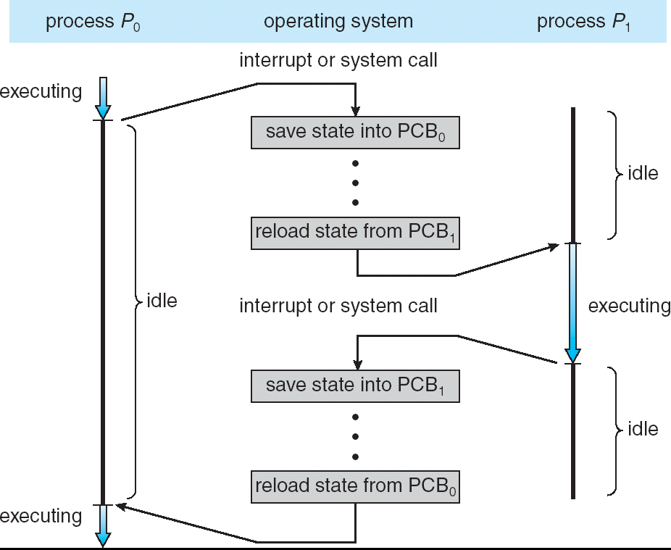
Conmutación de Procesos

Slide 15
Hebras

Slide 16
Definición
Una hebra es una unidad básica de utilización de la CPU consistente en un juego de registros y un espacio de pila. Es también conocido como proceso ligero
Comparte el código, los datos y los recursos con sus hebras pares
Una tarea (o proceso pesado) está formada ahora por una o más hebras
Una hebra sólo puede pertenecer a una tarea

Slide 17
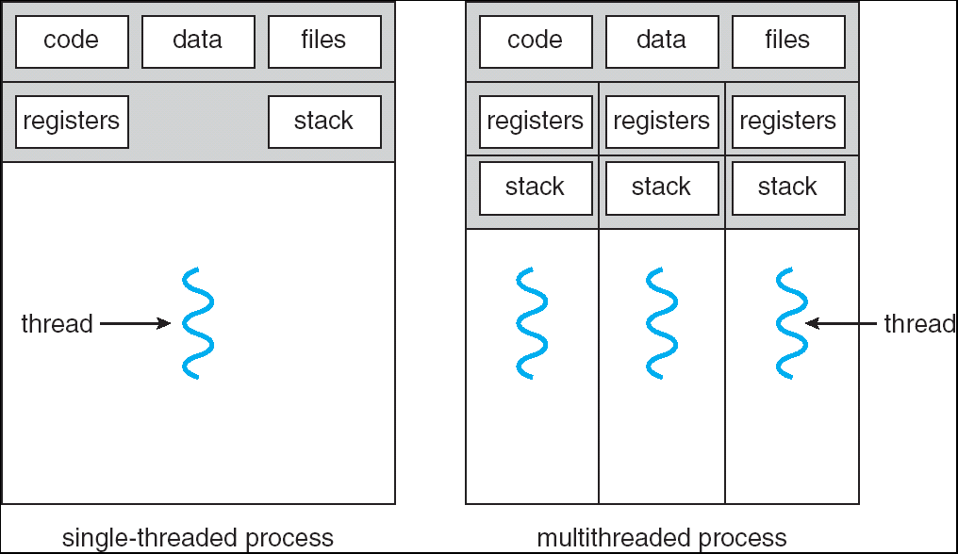
Tareas con una y varias hebras

Slide 18
Características
Se comparten recursos. La compartición de la memoria permite a las hebras pares comunicarse sin usar ningún mecanismo de comunicación inter-proceso del SO
La conmutación de contexto es más rápida gracias al extenso compartir de recursos
No hay protección entre las hebras. Una hebra puede escribir en la pila de otra hebra del mismo proceso

Slide 19
Hebras a nivel de usuario
Las gestión de las hebras es realizada por bibliotecas en el nivel de usuario
El SO no sabe nada de la existencia de las hebras
Ejemplos de bibliotecas de hebras:
  POSIX Pthreads
  Hebras Win32
  Hebras Java
Características:
  Las hebras a nivel de usuario realizan la conmutación de contexto más rápidamente
  Todas las hebras de un proceso se bloquean cuando una de ellas realiza una operación bloqueante (ej. E/S)
  Tiempo de CPU diferente para hebras de distintas tareas

Slide 20
Hebras apoyadas por el núcleo
El SO conoce de la existencia de hebras y controla su ejecución
Ejemplos
  Windows XP/2000
  Solaris
  Linux
  Tru64 UNIX
  Mac OS X
Características:
  La conmutación de contexto entre hebras es más lenta
  Si una hebra se bloquea las hebras pares pueden continuar

Slide 21
Elementos Estructurales de un Proceso
Contenedor de Recursos
    Memoria asignada.
    Canales y/o Dispositivos de I/O asignados.
    Archivos asignados.
Entidad de Ejecución
    Bloque de Control del Proceso (BCP).
    Estado del Proceso.
    Traza de ejecución (Programa en ejecución y su control).
Condiciones de trabajo en Multiprogramación
    Varios Procesos deben poder compartir recursos.
    Varios Procesos deben poder trabajar juntos en paralelo.
    Un Proceso debe poder “crear” otro Proceso.

Slide 22
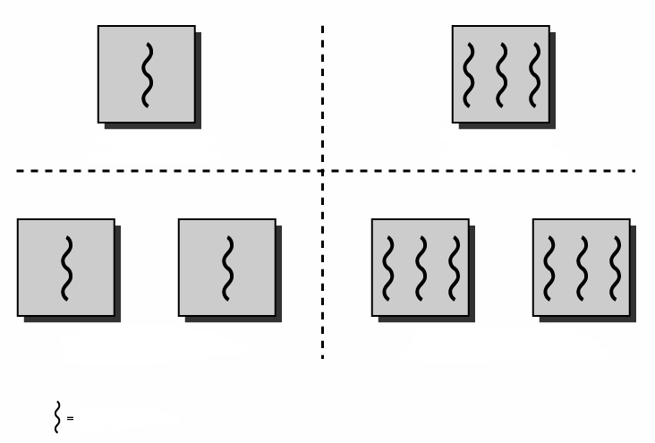
HILOS (Thread) - Definición
Unidad de Traza de Ejecución que comparte con otras un conjunto de Recursos.
DOS
Un Proceso, Un Hilo
Un Proceso, Múltiples Hilos
Windows
Linux
Solaris
Mac OS
OS/2
UNIX
Múltiples Procesos, un Hilo por Proceso
Múltiples Procesos Múltiples Hilos
Traza de Ejecución

Slide 23
Ejemplos de Aplicaciones Multihilo
Web browser
  Un Hilo decodifica la página y la presenta en Pantalla.
  Otro hilo toma los datos de la página de Internet.
Procesador de Texto.
  Un Hilo despliega en Pantalla la interfaz.
  Otro hilo toma los datos del Teclado.
  Existe otro hilo que revisa la ortografía.
Servidor Web
  Un Hilo acepta peticiones de los clientes.
  Para cada petición recibida se crea un hilo que la atiende.
  Usa muchos Hilos para atender en paralelo a muchos clientes.

Slide 24
Ejecución típica de un Proceso
Espacio de Direcciones
del Proceso
Traza de ejecución
5000
5001
5002
5003
5004
5005
5006
5007
5008
5009
5010
5011
5012
5013
5014
5015
5016
5017
5018
5019
5020
5021
5022
5023
5024
5025
5026
5027
5028
5029
5030
5031
5032
5033
Recursos
I/O asignados
  Archivos
  Puertos
Límites de Memoria
Control- BCP
PID (identificador)
Estado
Program Counter
PC
Pila (v. locales)
Datos
Heap (v. globales)
Constantes
Código
De Programa

Slide 25
Ejecución de Hilos en un Proceso
Espacio de Direcciones virtuales del Proceso P
Trazas de ejecución
5000
5001
5002
5003
5004
5005
5006
5007
5008
5009
5010
5011
5012
5013
5014
5015
5016
5017
5018
5019
5020
5021
5022
5023
5024
5025
5026
5027
5028
5029
5030
5031
5032
5033
H1 y H2 son Hilos creados por el Proceso P.
El Proceso P define el espacio de direcciones.
El Proceso P es dueño de los recursos que pueden usar y compartir H1 y H2.
Los Hilos H1 y H2 comparten el espacio de direcciones.
BCP: Bloque de Control del Proceso. Contiene el identificador del Proceso (PID), el estado de P, PC, SP, lista de Hilos activos, etc.
BCH1: Bloque de Control del Hilo 1. Contiene el estado de H1, PC1, SP1, etc.
BCH2: Bloque de Control del Hilo 2. Contiene el estado de H2, PC2, SP2, etc.
El Hilo H0 es el Hilo “por defecto” de P, creado para la función main() del Programa.
Recursos de P
BCP de P y BCH0
BCH de H1
BCH de H2
SP₁
Pila de H1 (v. locales)
PC₀
SP₂
Pila H2 (v. locales)
PC₁
Memoria de Datos de P
SP₀
Pila H0 (v. locales)
PC₂
Heap (v. globales)
Constantes
Código de
Programa de P

Slide 26
Diferencia Hilo/Proceso
Permiten paralelismo dentro de un Proceso ó Aplicación.
Comunicación privada entre varios Hilos del mismo proceso, sin solicitar intervención del S.O.
Mayor eficiencia en el cambio de un Hilo a otro, que de un Proceso a otro.
Mayor eficiencia en la creación de un Hilo que en la creación de un Proceso Hijo.
Un Proceso Multihilo puede recuperarse de la “muerte” de un Hilo, pues conoce los efectos de esta, y toma su espacio de memoria.
Cuando un Proceso “muere” todos sus Hilos también, pues los recursos de Proceso son tomados por el Sistema Operativo.

Slide 27
Dinámica de estados de Procesos/Hilos
Proceso P
El estado del Proceso P es la combinación de los estados de sus Hilos.
Cuando cualquiera de los Hilos está en estado “Ejecutando”, el estado de P será “Ejecutando”.
Si ningún Hilo está en “Ejecutando”, si alguno está en “Listo”, el estado de P será “Listo”.
El estado de P es “Bloqueado” sólo si todos sus Hilos están en estado “Bloqueado”.
H1
H2
Estado Ejecutando
Estado Listo
Estado Bloqueado

Slide 28
Procesos Hijos
Un Proceso puede crear otro Proceso, iniciando una tarea mientras termina otra.
En la figura, P2 y P3 son Hijos de P1, y P4 es hijo de P2.
Jerarquía entre Procesos:
  Padre e Hijo se ejecutan Concurrentemente (en paralelo).
  El Padre hace su trabajo y debe esperar a que el Hijo termine para terminar.
Padre e Hijo pueden compartir todos los recursos, una parte de ellos, o ninguno.
La estructura de Memoria de un Proceso Hijo es un duplicado de la estructura del Padre (espacio de direcciones).
P1
P2
P3
P4

Slide 29
Procesos hijos e Hilos
P1 crea P2
H1 crea H2
BCP P1
BCP H1.P1
BCP P2
BCP H2.P1
Imagen P1
Imagen P1
Imagen P2
H1 y H2 son Hilos de P1 Y comparten los recursos. H2 es Hijo de H1
P2 es
Hijo de P1

Slide 30
Creación de Procesos (POSIX- UNIX)
#include <stdio.h>
#include <unistd.h>
int main(int argc, char *argv[])
{
int pid;
pid = fork();
if (pid < 0) {
fprintf(stderr, “Falló");
exit(-1);
}
else if (pid == 0) { /* Inicio de código de Proceso Hijo */
…
execlp("/bin/ls“,"ls”,NULL);
…
} /* Fin de código de Proceso Hijo */
else { /* Inicio de código de Proceso Padre */
…
wait(NULL); /* Esperar término del Hijo */
printf("Child Complete");
exit(0);
…
/* Fin de código de Proceso Padre */
}
}

Slide 31
Creación de Procesos (POSIX - UNIX)
Imagen de Proceso padre
Imagen de Proceso hijo
#include <stdio.h>
#include <unistd.h>
int main(int argc, char *argv[])
{
int pid;
pid = fork();
if (pid < 0) {
fprintf(stderr, “Falló");
exit(-1);
}
else if (pid == 0) {
/* Inicio de código de Proceso Hijo */
…
execlp("/bin/ls“,"ls”,NULL);
…
/* Fin de código de Proceso Hijo */
}
else {
/* Inicio de código de Proceso Padre */
…
/* Esperar término del Hijo */
wait(NULL);
printf("Child Complete");
exit(0);
…
/* Fin de código de Proceso Padre */
}
}
#include <stdio.h>
#include <unistd.h>
int main(int argc, char *argv[])
{
int pid;
pid = fork();
if (pid < 0) {
fprintf(stderr, “Falló");
exit(-1);
}
else if (pid == 0) {
/* Inicio de código de Proceso Hijo */
…
execlp("/bin/ls“,"ls”,NULL);
…
/* Fin de código de Proceso Hijo */
}
else {
/* Inicio de código de Proceso Padre */
…
/* Esperar término del Hijo */
wait(NULL);
printf("Child Complete");
exit(0);
…
/* Fin de código de Proceso Padre */
}
}
Padre
Hijo
Primer caso: Falla la creación del Proceso Hijo
Segundo Caso: Se logra crear el Proceso Hijo. Padre e Hijo corren en paralelo.

Slide 32
Creación de Hilos (POSIX - Linux)
#include <stdio.h>
#include <stdlib.h>
#include <pthread.h>
void *print_message_function( void *ptr );
main(){
pthread_t hilo1, hilo2;
char *message1 = “Hilo 1";
char *message2 = “Hilo 2";
int iret1, iret2;
iret1 = pthread_create( &hilo1, NULL, print_message_function, (void*) message1);
iret2 = pthread_create( &hilo2, NULL, print_message_function, (void*) message2);
pthread_join( hilo1, NULL);
pthread_join( hilo2, NULL);
printf(“El Hilo 1 devuelve: %d\n",iret1);
printf(“El Hilo 2 devuelve: %d\n",iret2);
exit(0);
}
void *print_message_function( void *ptr ){
char *message;
message = (char *) ptr;
printf("%s \n", message);
}
Biblioteca de manejo de Hilos
Descriptores de Hilos 1 y 2
Creación de los Hilos. Cada Hilo empieza a ejecutar la función asignada de inmediato, con los parámetros dados.
Esperar que Hilos 1 y 2 terminen de ejecutar su código. Si esto no se hace, es posible que el Proceso P haga su exit(0) antes y al terminar, terminen prematuramente los Hilos 1 y 2.

Slide 33
Creación de Hilos (POSIX- Linux)
#include <stdio.h>
#include <stdlib.h>
#include <pthread.h>
void *print_message_function( void *ptr );
main(){
pthread_t hilo1, hilo2;
char *message1 = “Hilo 1";
char *message2 = “HIlo 2";
int iret1, iret2;
iret1 = pthread_create( &hilo1, NULL, print_message_function, (void*) message1);
iret2 = pthread_create( &hilo2, NULL, print_message_function, (void*) message2);
pthread_join( hilo1, NULL);
pthread_join( hilo2, NULL);
printf(“El Hilo 1 devuelve: %d\n",iret1);
printf(“El Hilo 2 devuelve: %d\n",iret2);
exit(0);
}
void *print_message_function( void *ptr ){
char *message;
message = (char *) ptr;
printf("%s \n", message);
}
H0
H1
H2

Slide 34
Servicios del SO para la Gestión de Procesos

Slide 35
Creación de Procesos
Un proceso crea procesos hijos, los cuales pueden crean otros procesos, formando un árbol de procesos
Un proceso puede tener muchos hijos pero sólo un padre
El padre puede pasar al hijo datos de inicialización
Compartición de recursos
  Padre e hijo comparten todos los recursos
  El hijo comparte un subconjunto de los recursos del padre
  Padre e hijo no comparten recursos
Ejecución
  El padre y el hijo se ejecutan concurrentemente
  El padre espera hasta que el hijo termina
Espacio de direcciones
  El hijo es un duplicado del padre
  El hijo cambia su imagen por otra distinta a la del padre.

Slide 36
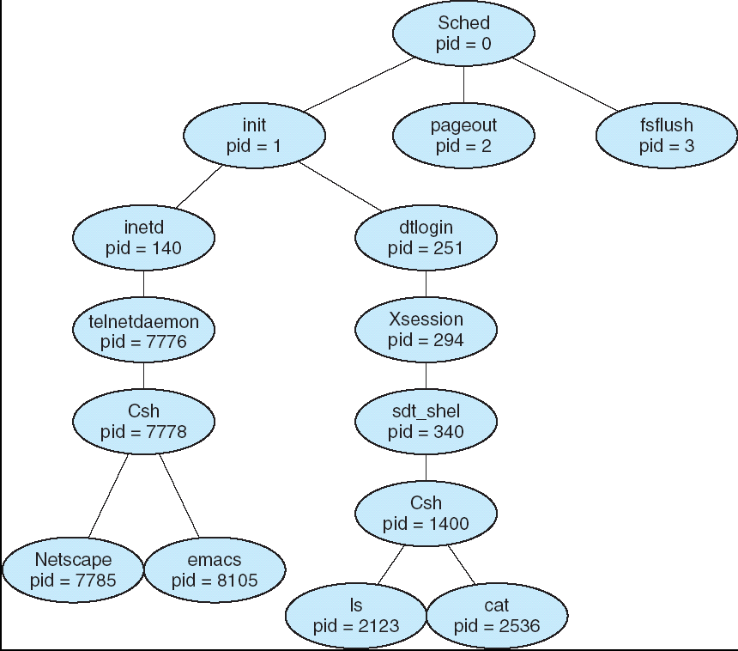
Árbol de Procesos Típico en Solaris

Slide 37
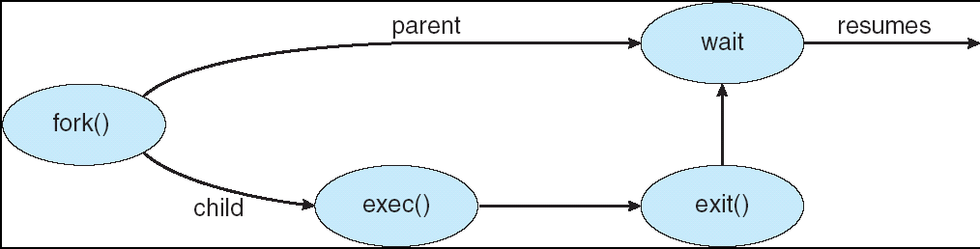
Creación de Procesos
Ejemplos en UNIX y Linux
  fork crea un nuevo proceso duplicado del actual
  exec se usa normalmente detrás de fork para cargar un programa
  wait espera a que el proceso hijo termine
Ejemplos en Windows NT
  CreateProcess crea un nuevo proceso a partir de un programa
  WaitForSingleObject espera a que el proceso hijo termine

Slide 38
Código de Ejemplo
int main()
{
Pid_t pid;
/* crea otro proceso*/
pid = fork();
if (pid < 0) { /* ERROR ocurrido */
fprintf(stderr, "Fork Falla”);
exit(-1);
}
else if (pid == 0) { /* process HIJO*/
execlp("/bin/ls", "ls", NULL);
}
else { /* proceso PADRE */
/* padre espera hasta que el hijo termine */
wait (NULL);
printf (“Hijo Finalizado");
exit(0);
}
}

Slide 39
Terminación de Procesos
La última operación de un proceso es una llamada al SO indicando que lo elimine (exit)
  Se envía al padre información de salida (via wait)
  Los recursos usados por el proceso son liberados
Un proceso padre puede terminar la ejecución de sus hijos (abort)
  El hijo se ha excedido en el uso de recursos asignados
  La tarea que realiza el hijo no es ya necesaria
  El padre va a terminar
    Algunos SOs no permiten que un hijo siga si su padre termina. Consecuencia:
      Todos los hijos son terminados – terminación en cascada

Slide 40
Suspend, Sleep y wakeup
Un proceso suspendido deja de ser planificado hasta que se reanude
La operación suspend (suspender) no tiene efecto sobre procesos ya suspendidos excepto en los SOs donde se lleve una cuenta de la profundidad de la suspensión
Un proceso puede suspenderse él mismo, pero no reanudarse
La operación sleep (dormir) suspende a un proceso durante un tiempo especificado. Transcurrido el tiempo el proceso se reanuda automáticamente – Puede tardar más tiempo que el especificado la reanudación -
Ejemplos en Windows NT
  SuspendThread
  ResumeThread
  Sleep

Slide 41
Consultar y Establecer Atributos
La operación de consulta es la única forma que tiene un proceso para conocer sus atributos, ya que dicha información se encuentra en la zona de memoria del SO
La información a la que se puede acceder en una consulta puede ser:
  información de mantenimiento
  uso de recursos
  prioridad
  ...
Los atributos de un proceso no pueden modificarse con total libertad en general
La operación de establecimiento de atributos suele usarse para modificar la prioridad de planificación de un proceso
Ejemplo en Windows NT
  SetThreadPriority

Slide 42
Planificación

Slide 43
Definición y Conceptos Básicos
El término planificación de procesos hace referencia a un conjunto de políticas y mecanismos del SO que gobiernan el orden en que se ejecutan los procesos (Milenković)
Un planificador de procesos es un módulo del SO que se encarga de mover los procesos entre las distintas colas de planificación
La ejecución de un proceso consiste en una alternancia entre ráfagas de CPU y ráfagas de E/S
Un proceso limitado por E/S (I/O bound) es aquél que pasa más tiempo haciendo E/S que usando la CPU (tiene ráfagas de CPU cortas)
Un proceso limitado por CPU (CPU bound) es aquél que pasa más tiempo computando que haciendo E/S (tiene ráfagas de CPU largas)

Slide 44
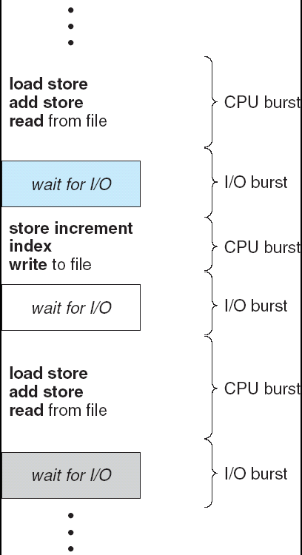
Alternancia de Ráfagas de CPU y E/S

Slide 45
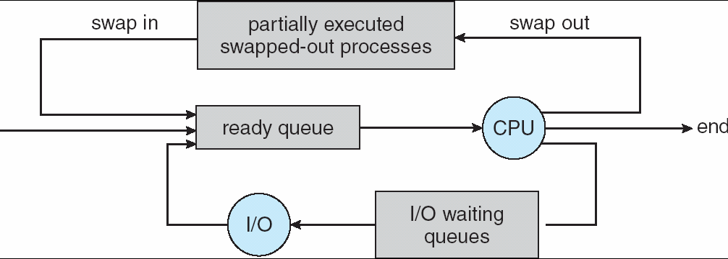
Tipos de Planificadores
Planificador a largo plazo (planificador de trabajos) - escoge los procesos que ingresarán en la cola de listos
Planificador a medio plazo - escoge los procesos que se sacarán/introducirán temporalmente de/en la memoria principal (intercambio, swapping)
Planificador a corto plazo (planificador de CPU) - escoge el proceso que se ejecutará a continuación y le asigna la CPU

Slide 46
Planificador de CPU
Escoge un proceso de entre los que están en memoria listos para ejecutarse y le asigna la CPU al proceso elegido
La decisión de planificación puede ocurrir:
  1. Cuando un proceso pasa de ejecución a espera
  2. Cuando un proceso pasa de ejecución a listo
  3. Cuando un proceso pasa de espera a listo
  4. Cuando un proceso termina
Un planificador es no expropiativo o sin desalojo (nonpreemptive) cuando sólo planifica en los casos 1 y 4
En otro caso decimos que el planificador es expropiativo o con desalojo (preemptive)

Slide 47
Dispatcher
El dispatcher es un módulo que cede la CPU al proceso elegido por el planificador de CPU. Para ello el dispatcher tiene que:
  Realizar una conmutación de contexto
  Cambiar la máquina a modo usuario (no privilegiado)
  Saltar al punto apropiado del programa para continuar con su ejecución
El tiempo que tarda el dispatcher en detener un proceso y poner otro en ejecución se denomina latencia del dispatcher.
Debe ser lo más pequeña posible

Slide 48
Criterios de Planificación
Utilización de la CPU – mantener la CPU tan ocupada como sea posible (maximizar)
Rendimiento – número de procesos que se completan por unidad de tiempo (maximizar)
Tiempo de retorno – tiempo transcurrido desde que se presenta el proceso hasta que se completa (minimizar)
Tiempo de espera – tiempo que un proceso pasa en la cola de procesos listos esperando la CPU (minimizar)
Tiempo de respuesta – tiempo que tarda un proceso desde que se le presenta una solicitud hasta que produce la primera respuesta (minimizar)

Slide 49
Algoritmo First-Come, First-Served (FCFS)
Procesos Ráfaga de CPU (ms)
P₁ 24
P₂ 3
P₃ 3
Los procesos llegan en el orden: P₁ , P₂ , P₃ . La planificación es:
Tiempo de espera para P₁ = 0; P₂ = 24; P₃ = 27
Tiempo de espera medio: (0 + 24 + 27)/3 = 17
P₁
P₂
P₃
0
24
27
30

Slide 50
Algoritmo FCFS
Ahora cambiamos el orden de llegada de los procesos
P₂ , P₃ , P₁
La nueva planificación es:
Tiempo de espera para P₁ = 6; P₂ = 0; P₃ = 3
Tiempo medio de espera: (6 + 0 + 3)/3 = 3
Mejoramos la planificación anterior
Con este algoritmo se puede producir un efecto convoy: varios procesos de ráfaga de CPU corta tienen que esperar a un proceso de ráfaga larga
P₂
P₃
P₁
0
3
6
30

Slide 51
Algoritmo Shortest Job First (SJF)
También se conoce como Shortest Remaining Time Next (SRTN)
Asigna la CPU al proceso cuya siguiente ráfaga de CPU es más corta. Si dos procesos empatan se resuelve el empate por FCFS
Dos posibilidades:
  no expropiativo – cuando se asigna la CPU a un proceso no se puede expropiar hasta que completa su ráfaga de CPU
  expropiativo – si llega un proceso a la cola de listos con una ráfaga de CPU más corta que el tiempo que le queda al proceso en ejecución, se expropia. El SJF expropiativo se conoce también como Shortest Remaining Time First (SRTF)
SJF es óptimo – da el mínimo tiempo de espera medio para un conjunto de procesos dado.
Pero requiere conocer de antemano la duración de la siguiente ráfaga de CPU
Puede producir starvation

Slide 52
Ejemplo de SJF No Expropiativo
Procesos Llegada Ráfaga CPU (ms)
P₁ 0 7
P₂ 2 4
P₃ 4 1
P₄ 5 4
SJF (no expropiativo)
Tiempo de espera medio = (0 + 6 + 3 + 7)/4 = 4
P₁
P₃
P₂
P₄
0
3
7
8
12
16

Slide 53
Ejemplo de SJF Expropiativo
Procesos Llegada Ráfaga CPU (ms)
P₁ 0 7
P₂ 2 4
P₃ 4 1
P₄ 5 4
SJF (expropiativo)
Tiempo de espera medio = (9 + 1 + 0 +2)/4 = 3
P₁
P₂
P₃
P₂
P₄
P₁
0
2
4
5
7
11
16

Slide 54
Duración de la Siguiente Ráfaga de CPU
Lo habitual es que no se conozca, así que sólo se puede estimar
Se hace usando la duración de las ráfagas de CPU anteriores, usando un promedio exponencial

Slide 55
Promedio Exponencial
α =0
  τ_{n+1} = τ_{n}
  La historia reciente no se tiene en cuenta
α =1
  τ_{n+1} = t_{n}
  Sólo se tiene en cuenta la última ráfaga de CPU
Si expandimos la fórmula tenemos:
    τ_{n+1} = α t_{n}+(1 - α)α t_{n-1} + …
    +(1 - α )^{j} α t_{n-j} + …
    +(1 - α )^{n +1} τ₀
Tanto α como (1 - α) son menores que 1, así que cada duración de ráfaga (t_{i}) tiene más peso que la anterior (t_{i-1})

Slide 56
Algoritmo de Planificación con Prioridad
Se asocia con cada proceso una prioridad (número entero)
La CPU se asigna al proceso con la prioridad más alta (consideramos número pequeño ≡ prioridad alta)
Tenemos dos posibilidades:
  Expropiativo
  No expropiativo
SJF se puede ver como un algoritmo de planificación por prioridad en el que la prioridad es la duración predicha para la siguiente ráfaga de CPU
Problema: Inanición (starvation) – los procesos de más baja prioridad podrían no ejecutarse nunca
Solución: Envejecimiento (aging) – conforme el tiempo pasa aumentar la prioridad de los procesos que esperan mucho en el sistema

Slide 57
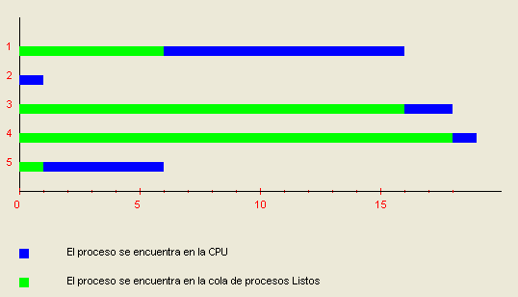
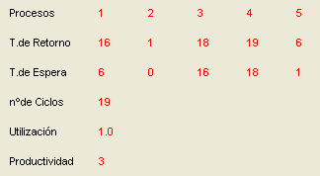
Ejemplo de Planificación con Prioridades
Procesos Ráfaga CPU Prioridad
P₁ 10 3
P₂ 1 1
P₃ 2 3
P₄ 1 4
P₅ 5 2

Slide 58
Algoritmo Round Robin (RR)
Cada proceso obtiene la CPU durante un breve espacio de tiempo (cuanto o quantum de tiempo), normalmente de 10 a 100 milisegundos. Cuando el tiempo pasa, el proceso es expropiado e insertado al final de la cola de listos.
Si hay n procesos en la cola de listos y el quantum es q, cada proceso recibe 1/n del tiempo de CPU en intervalos de q unidades de tiempo como mucho. Ningún proceso espera más de (n-1)q unidades de tiempo.
Desempeño
  q grande ⇒ FCFS
  q pequeño ⇒ q debe ser grande con respecto a la conmutación de contexto, en otro caso la sobrecarga es muy alta

Slide 59
Ejemplo de RR con Quantum = 20
Procesos Ráfaga CPU
P₁ 53
P₂ 17
P₃ 68
P₄ 24
Planificación:
Normalmente el tiempo de retorno medio es mayor que en SJF, pero el tiempo de respuesta es mejor
P₁
P₂
P₃
P₄
P₁
P₃
P₄
P₁
P₃
P₃
0
20
37
57
77
97
117
121
134
154
162

Slide 60
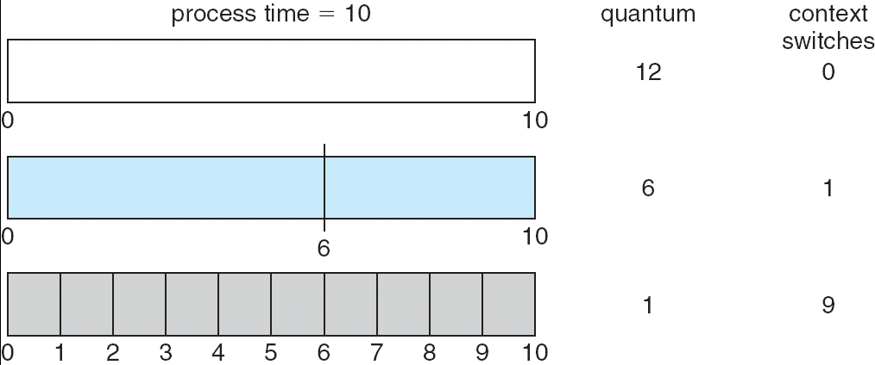
Quantum y Cambios de Contexto

Slide 61
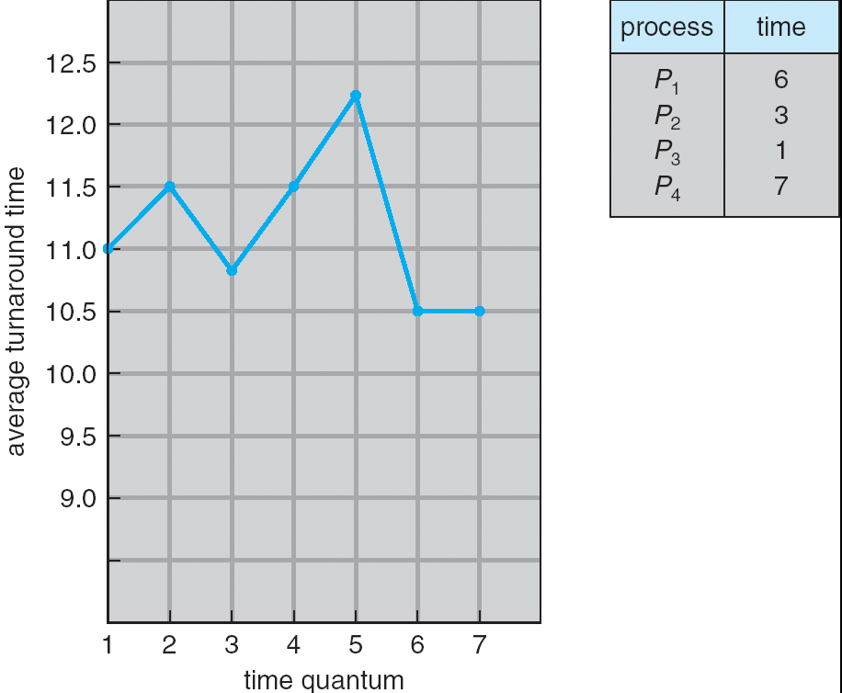
El Tiempo de Retorno Frente al Quantum

Slide 62
Algoritmo de Colas Multinivel
La cola de listos se divide en colas separadas. Ej.:
  procesos de primer plano (interactivos)
  procesos de segundo plano (por lotes)
Cada cola puede tener un algoritmo de planificación diferente
  primer plano – RR
  segundo plano – FCFS
Se debe planificar a nivel de cola
  Planificación por prioridad fija; ej.: la cola de primer plano tiene prioridad sobre la de segundo plano. Posible inanición.
  División de tiempo – cada cola obtiene cierta porción de tiempo de CPU que reparte entre sus procesos; ej., 80% para la cola de primer plano (RR) y 20% para la de segundo (FCFS)

Slide 63
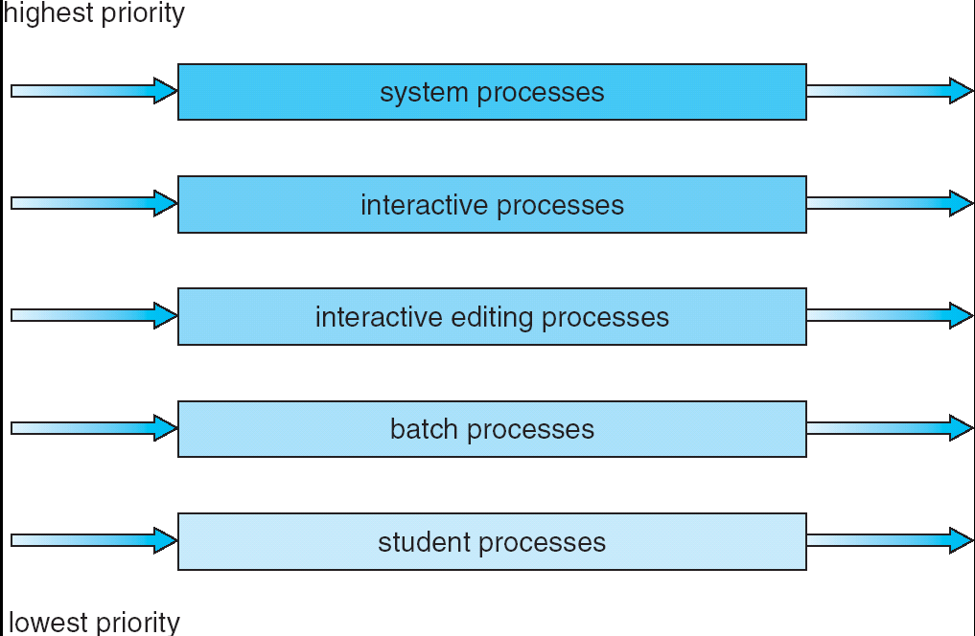
Colas Multinivel

Slide 64
Colas Multinivel con Realimentación
En este caso un proceso se puede mover entre las colas. Es una forma de implementar el envejecimiento para evitar inanición.
Un algoritmo de planificación de colas multinivel con realimentación está definido por los siguientes parámetros:
  número de colas
  algoritmos de planificación para cada cola
  método usado para determinar cuándo promover un proceso a una cola de mayor prioridad
  método usado para determinar cuándo degradar un proceso a una cola de menor prioridad
  método usado para determinar en qué cola ingresará un proceso cuando necesite servicio

Slide 65
Ejemplo de Colas Multinivel con Realimentación
Tenemos tres colas:
  Q₀ – RR con quantum 8 ms
  Q₁ – RR con quantum 16 ms
  Q₂ – FCFS
Planificación
  Un proceso que entra en la cola de procesos listos ingresa en la cola Q₀ . Cuando obtiene la CPU se le asignan 8 ms. Si no termina su ráfaga de CPU en ese tiempo se pasa a Q₁.
  En Q₁ se asignan 16 ms de CPU al proceso. Si no termina en ese tiempo es expropiado y colocado en la cola Q₂.

Slide 66
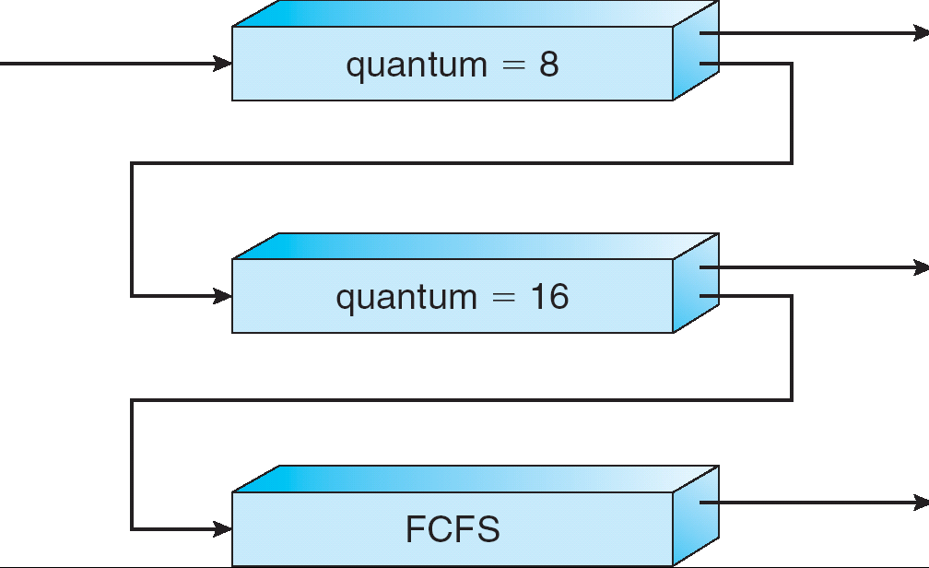
Ejemplo de Colas Multinivel con Realimentación

Slide 67
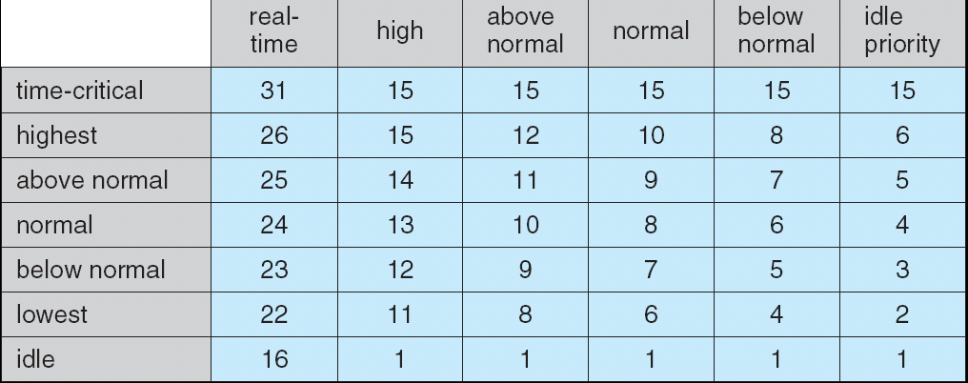
Prioridades en Windows XP
Clases de Prioridad (procesos)
Modificadores (hilos)
El algoritmo es de Colas Multinivel con Realimentación. Cada prioridad tiene asociada una cola con planificación RR.
Prioridades 0-15 variables, 16-31 fijas (tiempo real).
A los hilos que agotan su quantum se les reduce la prioridad. Cuando un hilo pasa de espera a listo se aumenta su prioridad.

Slide 68
Planificación en Linux
Se usan dos algoritmos: tiempo compartido y tiempo real
Tiempo compartido
  Prioridad basada en créditos – el proceso con más créditos es el siguiente en tomar la CPU
  Los créditos se reducen cuando ocurre una interrupción de reloj
  Cuando el crédito es 0, se escoge otro proceso
  Cuando todos los procesos tienen crédito 0 se asigna de nuevo crédito para todos los procesos
    Basado en factores como prioridad e historia
Tiempo real
  Tiempo real blando
    Cumple el estándar Posix.1b – dos clases
    FCFS y RR
    El proceso de mayor prioridad siempre se ejecuta primero

Slide 69
Evaluación de los Algoritmos
Modelo determinista – toma una carga de trabajo predeterminada y define el rendimiento de cada algoritmo para esa carga
Modelos de colas
Implementación

Slide 70
Sincronización de Procesos

Slide 71
Problema
Proceso 1 | Proceso2
x= 1 x= x+1 Print x | x= 10 x= x*2 Print x
Resultados obtenidos:

Slide 72
Antecedentes
El acceso concurrente a datos compartidos puede dar pie a inconsistencia de datos (recursos críticos)
La parte de un proceso que utiliza recursos críticos, se denomina región crítica.
Mantener la consistencia de los datos requiere mecanismos para asegurar el orden de ejecución de los procesos que los comparten.

Slide 73
Condición de carrera
El acceso concurrente a datos compartidos puede dar como resultados datos inconsistentes.
Cuando el resultado de la ejecución de los procesos depende del orden de ejecución , a este problema se lo denomina Condición de Carrera.
Mantener la consistencia requiere mecanismos para asegurar el orden de ejecución para procesos concurrentes

Slide 74
El Problema de la Sección Crítica
Cada proceso posee un fragmento de código, denominado sección crítica, que no debe intercalarse con las secciones críticas de los demás procesos
En las secciones críticas de los procesos se encuentra el código que accede y/o modifica los datos compartidos
La ejecución de las secciones críticas debe ser mutuamente exclusiva para evitar inconsistencia de datos
El problema de la sección crítica consiste en diseñar un protocolo que los procesos pueden usar para conseguir la exclusión mutua de las secciones críticas.
El protocolo consta de:
  Sección de ingreso: solicita permiso para ingresar en la SC
  Sección de egreso: anuncia la salida de la SC

Slide 75
Solución al Problema de la Sección Crítica
1. Exclusión Mutua – Si el proceso P_{i} está ejecutando su sección crítica, ningún otro proceso puede estar ejecutando su sección crítica
2. Progreso – Si ningún proceso está ejecutando su sección crítica y existen algunos que quieren entrar en su sección crítica, sólo los procesos que no estén ejecutando su sección restante pueden participar en la decisión de qué proceso puede ingresar en su sección crítica, y esta selección no puede posponerse indefinidamente
3. Espera limitada - Hay un límite para el número de veces que otros procesos pueden entrar a sus secciones críticas después de que un proceso ha solicitado entrar en su sección crítica y antes de que se le otorgue la autorización para hacerlo
  Asumimos que cada proceso se ejecuta con velocidad ≠ 0
  No hacemos supuestos acerca de las velocidades relativas de los N procesos
4. Velocidad de los procesos: El algoritmo debe funcionar aunque los procesos utilicen período prolongado la región crítica o por un período corto, muchas veces o pocas veces.

Slide 76
Primer intento
while (true)
{
while (turno ≠ 0);
SECCIÓN CRÍTICA
turno = 1;
SECCIÓN RESTANTE
}
Satisface la exclusión mutua
No cumple la condición de progreso
Requiere una alternancia estricta de los procesos en la ejecución de la sección crítica

Slide 77
Segundo intento
while (true)
{
interesado[0] = TRUE;
while (interesado[1]);
SECCIÓN CRÍTICA
interesado[0] = FALSE;
SECCIÓN RESTANTE
}
Satisface la exclusión mutua
No cumple la condición de progreso
Los dos procesos pueden quedarse bloqueados en ciclos infinitos

Slide 78
Solución de Peterson (1981)
Asume que las instrucciones de carga y almacenamiento (LOAD y STORE) son atómicas; no pueden ser interrumpidas
Los dos procesos comparten dos variables:
  int turno
  Boolean interesado[2]
La variable turno indica a quién le toca entrar en la sección crítica
interesado se usa para indicar si un proceso está listo para entrar en la sección crítica. interesado[i] = TRUE implica que el proceso P_{i} está listo

Slide 79
Algoritmo para el Proceso P₀
while (true)
{
interesado[0] = TRUE;
turno = 1;
while (interesado[1] && turno == 1);
SECCIÓN CRÍTICA
interesado[0] = FALSE;
SECCIÓN RESTANTE
}
Satisface la exclusión mutua
Cumple la condición de progreso
Cumple el requisito de espera limitada

Slide 80
Solución de Dekker (1965)
while (true)
{
interesado[0] = TRUE;
while (interesado[1])
{
if (turno ≠ 0)
{
interesado[0] = FALSE;
while (turno ≠ 0);
interesado[0] = TRUE;
}
}
SECCIÓN CRÍTICA
turno = 1;
interesado[0] = FALSE;
SECCIÓN RESTANTE
}
Satisface la exclusión mutua
Cumple la condición de progreso
Cumple el requisito de espera limitada

Slide 81
Hardware de Sincronización
Muchos sistemas proveen soporte hardware para resolver el problema de la exclusión mutua
Una solución en máquinas con un solo procesador es deshabilitar las interrupciones
  El código que se está ejecutando no puede ser retirado de la CPU
  No es buena solución porque el SO pierde el control temporalmente
    En sistemas multiprocesadores no es eficiente
Las máquinas actuales proveen instrucciones atómicas especiales
    Atómica = no interrumpible
  Chequeo y asignación simultánea
  Intercambio de dos palabras de memoria

Slide 82
Instrucción Test & Set
Definición:
boolean TestAndSet (boolean *target)
{
boolean rv = *target;
*target = TRUE;
return rv:
}

Slide 83
Solución usando Test & Set
Se comparte una variable booleana lock, inicializada a false.
Solución:
while (true)
{
while ( TestAndSet (&lock )); // nada
// sección crítica
lock = FALSE;
// sección restante
}

Slide 84
Instrucción Swap
Definición:
void Swap (boolean *a, boolean *b)
{
boolean temp = *a;
*a = *b;
*b = temp:
}

Slide 85
Solución usando Swap
Se comparte una variable booleana lock inicializada a FALSE; Cada proceso tiene una variable local booleana key
Solución:
while (true)
{
key = TRUE;
while ( key == TRUE)
Swap (&lock, &key );
// sección crítica
lock = FALSE;
// sección restante
}

Slide 86
Semáforos
Herramienta de sincronización que no requiere espera activa
Semáforo S – variable entera
Dos operaciones estándar modifican S: wait() y signal()
  Llamadas originalmente por Dijkstra P() y V()
Sólo puede accederse al semáforo a través de las dos operaciones atómicas
  wait (S) {
  while S <= 0
  ; // no-op
  S--;
  }
  signal (S) {
  S++;
  }

Slide 87
Semáforo como Herramienta de Sincronización
Semáforo de contador – el valor entero puede variar en un dominio no acotado
Semáforo binario – el valor entero puede variar sólo entre 0 y 1
  También se conoce como mutex locks
Se puede implementar un semáforo de conteo usando un semáforo binario
Uso de semáforo para exclusión mutua
  Semaphore S; // inicializado a 1
  wait (S);
  Sección Crítica
  signal (S);

Slide 88
Implementación de Semáforos
Se debe garantizar que dos procesos no ejecuten wait () y signal () sobre el mismo semáforo al mismo tiempo
La operación wait puede implementarse con espera activa
  Si la sección crítica es corta la espera activa también lo será
Las aplicaciones pueden pasar mucho tiempo en secciones críticas y por tanto, no es una buena solución
  Se desaprovecha la CPU

Slide 89
Implementación de Semáforos sin Espera Activa
Con cada semáforo hay una cola de espera asociada. Con cada semáforo hay asociados dos elementos:
  un valor (de tipo entero)
  un puntero al primer proceso de la cola de espera
Dos operaciones:
  block – coloca el proceso que la solicita en la cola de espera apropiada
  wakeup – saca un proceso de la cola de espera y lo coloca en la cola de listos
    Debe identificar al proceso que despierta ➔ wakeup( id)

Slide 90
Implementación de Semáforos sin Espera Activa
Implementación de wait:
wait (S){
valor--;
if (valor < 0) {
añade este proceso a la cola de espera
block(); }
}
Implementación de signal:
signal (S){
valor++;
if (valor <= 0) {
saca un proceso P de la cola de espera
wakeup(P); }
}

Slide 91
Bloqueos mutuos e Inanición
Bloqueos mutuos (deadlock) – dos o más procesos esperan indefinidamente un evento que sólo puede ser causado por uno de los procesos que esperan
Sean S y Q dos semáforos inicializados a 1
P₀ P₁
wait (S); wait (Q);
wait (Q); wait (S);
. .
. .
. .
signal (S); signal (Q);
signal (Q); signal (S);
Inanición – bloqueo indefinido. Un proceso puede no ser nunca sacado de la cola de espera de un semáforo

Slide 92
Problemas Clásicos de Sincronización
Problema de los productores y consumidores (buffer limitado)
Problema de los lectores y escritores
Problema de los filósofos

Slide 93
Problema de los Productores y Consumidores
Tenemos un buffer con capacidad para N elementos
Semáforo mutex inicializado a 1
Semáforo full inicializado a 0
Semáforo empty inicializado a N

Slide 94
Problema de los Productores y Consumidores
Estructura del proceso productor
while (true) {
// produce un elemento
wait (empty);
wait (mutex);
// añade el elemento al buffer
signal (mutex);
signal (full);
}

Slide 95
Problema de los Productores y Consumidores
Estructura del proceso consumidor
while (true) {
wait (full);
wait (mutex);
// saca un elemento del buffer
signal (mutex);
signal (empty);
// consume el elemento sacado
}

Slide 96
Problema de los Lectores y Escritores
Un conjunto de datos se comparte entre varios procesos concurrentes
  Lectores – sólo leen el conjunto de datos; no realizan ninguna modificación
  Escritores – pueden leer y escribir
Problema – permitir a muchos lectores leer al mismo tiempo. Sólo un escritor puede acceder a los datos compartidos en un instante dado
Datos compartidos por los procesos
  Conjunto de datos
  Semáforo mutex inicializado a 1
  Semáforo wrt inicializado a 1
  Entero readcount inicializado a 0

Slide 97
Problema de los Lectores y Escritores
Estructura de un proceso escritor
while (true) {
wait (wrt) ;
// se realiza la escritura
signal (wrt) ;
}

Slide 98
Problema de los Lectores y Escritores
Estructura de un proceso lector
while (true) {
wait (mutex) ;
readcount ++ ;
if (readcount == 1) wait (wrt) ;
signal (mutex)
// se realiza la lectura
wait (mutex) ;
readcount -- ;
if (readcount == 0) signal (wrt) ;
signal (mutex) ;
}

Slide 99
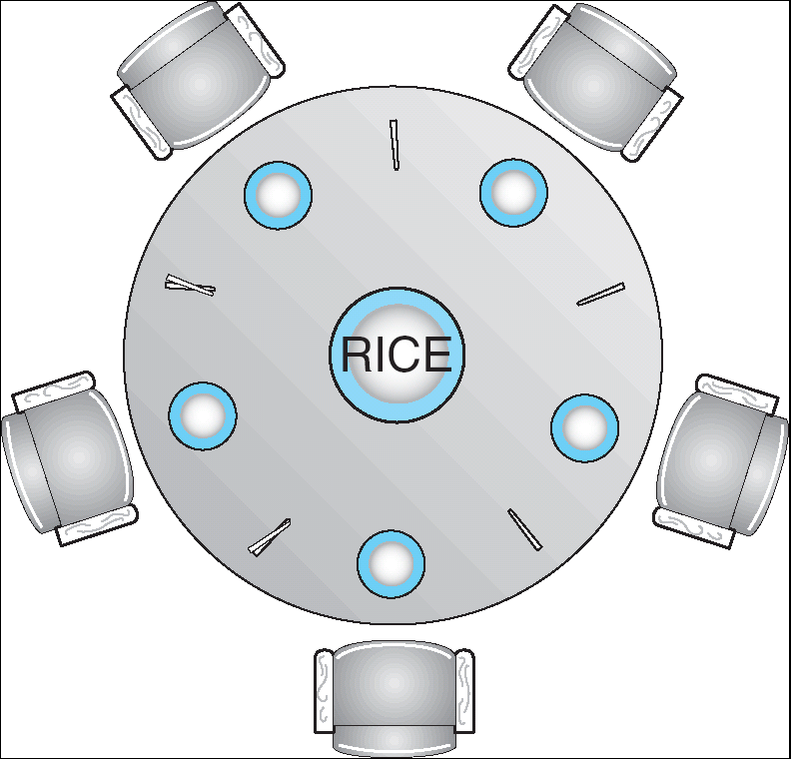
Problema de los Filósofos
4
0
3
1
2
Datos compartidos
  Tazón de arroz (conjunto de datos)
  Semáforos chopstick [5] inicializados a 1

Slide 100
Problema de los Filósofos
Estructura del proceso Filósofo i:
    while (true) {
    wait ( chopstick[i] );
    wait ( chopstick[ (i + 1) % 5] );
    // come
    signal ( chopstick[i] );
    signal (chopstick[ (i + 1) % 5] );
    // piensa
    }

Slide 101
Problema de los Filósofos
La solución anterior es susceptible de sufrir interbloqueo. Algunas soluciones son:
  Permitir como mucho 4 filósofos en la mesa
  Permitir que un filósofo tome los palillos si los dos están disponibles
  Que haya un filósofo distinto que tome el palillo izquierdo primero

Slide 102
Fin del Tema
Bibliografía Fundamentos de Sistemas Operativos
Silberschatz 7ma. edición

